Slide 1


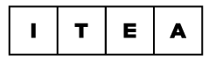
IT Education
Academy
HTML & CSS
WWW.ITEA.UA

Slide 2
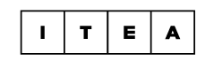

www.itea.ua
Фото
инструктора
Сергей Скубида
Инструктор IT Education Academy
Front-end developer в E100
КОНТАКТНЫЕ ДАННЫЕ
s.skubida.itea@gmail.com

Slide 3

План Занятия
www.itea.ua
Значение inherit
Свойство display
Свойство position
Формы

Slide 4
Значение inherit
www.itea.ua
Ключевое слово inherit вынуждает элемент использовать вычисленное значение аналогичного свойства родительского элемента. Это может быть применено к любому свойству CSS.

Slide 5
display
www.itea.ua

Slide 6
display:
www.itea.ua
block блочный
inline строчный
none скрытый
inline-block блочно-строчный
table-* таблицы на div’ах
flex гибкий

Slide 7
display: block
www.itea.ua
Блочные элементы
Занимают всю ширину родительского контейнера или экрана. Высота зависит от содержания

Slide 8
display: inline
www.itea.ua
Строчные элементы.
Ширина и высота зависят от содержания.
Не будут реагировать на свойства width & height

Slide 9
display: none
www.itea.ua
Скрытые элементы.
Скрывает блок в документе.
Блок – невидим для пользователя
Блок не видят другие блоки

Slide 10
display: none vs visibility: hidden
www.itea.ua
visibility: hidden
Также скрывает блок, но в отличии от display: none место, занимаемое блоком, остается.
Можно сказать, что другие блоки его видят

Slide 11
display: inline-block
www.itea.ua
Блочно-строчный элемент.
По умолчанию блоков с таким свойством нет.
Любому блоку можно указать
display: inline-block;

Slide 12
Особенности inline-block
www.itea.ua
Можно задавать margin, padding, border,
width, height
т.е. все то, что можно задавать блочным элементам

Slide 13
Особенности inline-block
www.itea.ua
Ширина по умолчанию зависит от содержания

Slide 14
Особенности inline-block
www.itea.ua
Блоки располагаются на одной строке, друг за другом, пока помещаются в контейнер, после переносятся в следующий ряд

Slide 15
Особенности inline-block
www.itea.ua
inline-block можно вертикально выравнивать vertical-align;

Slide 16
Особенности inline-block
www.itea.ua
Реагируют на горизонтальное выравнивание (text-align), заданное у родителя.

Slide 17
inline-block & float
www.itea.ua
inline-block не цепляется за другой блок.
Высота строк у inline-block рассчитывается по максимальному элементу.

Slide 18
inline-block ведет себя как текст
www.itea.ua
Между двумя соседними inline-block есть пустое место – это пробел. Потому что элемент со свойством inline-block ведет себя как текст

Slide 19
inline-block ведет себя как текст
www.itea.ua
Один из нескольких способов решить эту проблему – указать font-size: 0; родителю таких элементов

Slide 20
display: table-*
www.itea.ua
table { display: table }
tr { display: table-row }
td, th { display: table-cell }
thead { display: table-header-group }
tbody { display: table-row-group }
tfoot { display: table-footer-group }
caption { display: table-caption }
col { display: table-column }
colgroup { display: table-column-group }

Slide 21
Позиционирование (position)
www.itea.ua

Slide 22
position
www.itea.ua
static по умолчанию
relative относительно исходного места
absolute абсолютно позиционирован
fixed зафиксирован
sticky липкое позиционирование

Slide 23
position: relative
www.itea.ua
Относительное позиционирование сдвигает элемент относительно его обычного положения.
Для того, чтобы применить относительное позиционирование, необходимо указать элементу position: relative и координаты left/right/top/bottom.

Slide 24
position: relative
www.itea.ua
Остальные блоки не видят перемещения относительно позиционированного блока
Ведут себя так, словно блок с относительным позиционированием не был перемещен

Slide 25
position: absolute
www.itea.ua
При абсолютном позиционировании место за элементом не сохраняется, и другие блоки в потоке перестают его замечать.

Slide 26
position: absolute
www.itea.ua
Если блоку не указывать ни одно из свойств
left/right/top/bottom,
блок остается на своем месте

Slide 27
position: absolute
www.itea.ua
Ширина и высота абсолютно позиционированного блока равны ширине и высоте его содержимого
Поведение блочных и строчных блоков будет одинаковым — блочным

Slide 28
position: absolute
www.itea.ua
Точка отсчета по умолчанию —
от верхнего левого края документа
position: absolute
left: 0;
top: 0;

Slide 29
position: absolute
www.itea.ua
Чаще всего применяется для позиционирования относительно родителя

Slide 30
position: absolute
www.itea.ua
Чтобы указать, относительно какого родителя применять блоку абсолютное позиционирование, родителю нужно задать
position: relative;

Slide 31
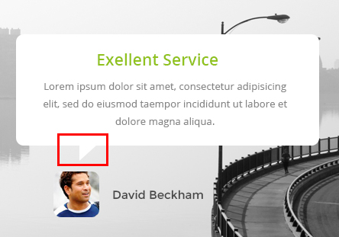
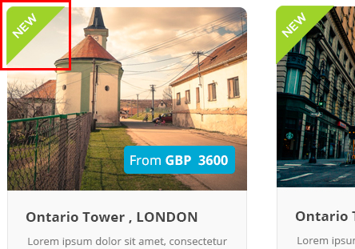
position: absolute
www.itea.ua

Slide 32
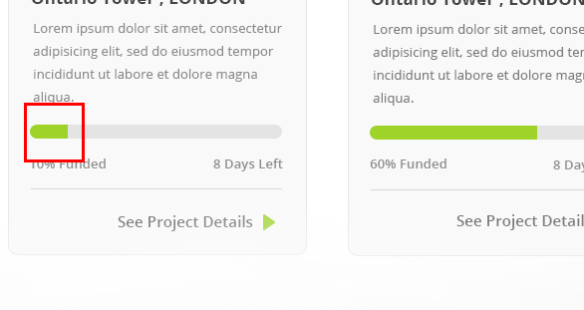
position: absolute
www.itea.ua

Slide 33
position: fixed
www.itea.ua
Позиционирует объект точно так же, как absolute,
но относительно window.
Когда страницу прокручивают, фиксированный элемент остаётся на своём месте и не прокручивается вместе со страницей.

Slide 34
position: sticky
www.itea.ua
position: sticky ведёт себя не так, как другие типы позиционирования.

Slide 35
position: sticky
www.itea.ua
Липкий элемент сохраняет свою естественную позицию в DOM (остаётся в потоке).

Slide 36
position: sticky
www.itea.ua
Когда элемент залипает, то ведёт себя как будто у него заданы стили position: fixed.
Остаётся на той же позиции в области видимости и вырывается из потока документа.

Slide 37
position: sticky
www.itea.ua
В конце доступной для перемещений области элемент останавливается и остаётся поверх другого элемента

Slide 38

z-index (управление слоями)
www.itea.ua
.box2 {
position: absolute;
left: 50px;
top: 50px;
width: 100px;
height: 100px;
background-color: yellow;
z-index: 1;
}

Slide 39
Полезные ссылки
www.itea.ua
https://chrome.google.com/webstore/detail/perfectpixel-by-welldonec/dkaagdgjmgdmbnecmcefdhjekcoceebi?hl=ru
https://learn.javascript.ru/display
https://learn.javascript.ru/position
https://medium.com/web-standards/sticky-bc7ff7088693

Slide 40
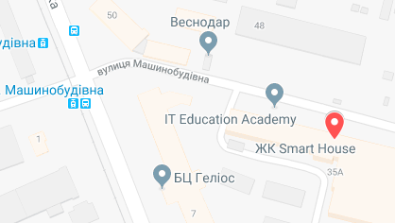

КОНТАКТНЫЕ ДАННЫЕ
ITEA
ЖК “Smart House”, ул. Машиностроительная, 41 (м.Берестейская)
ЖК «Корона» улица Срибнокильская,1 м. Позняки
+38 (044) 599-01-79
facebook.com/Itea
info@itea.ua
itea.ua

